Slide 1


«Добро.Центр «Молоды Душой»
Удмуртской Республики

Slide 2

Добро.Центр
«Молоды душой»
- это Ресурсный центр поддержки и стимулирования деятельности «серебряных» добровольцев в целях
повышения качества жизни граждан пожилого возраста, их самореализации и социальной активности

Slide 3
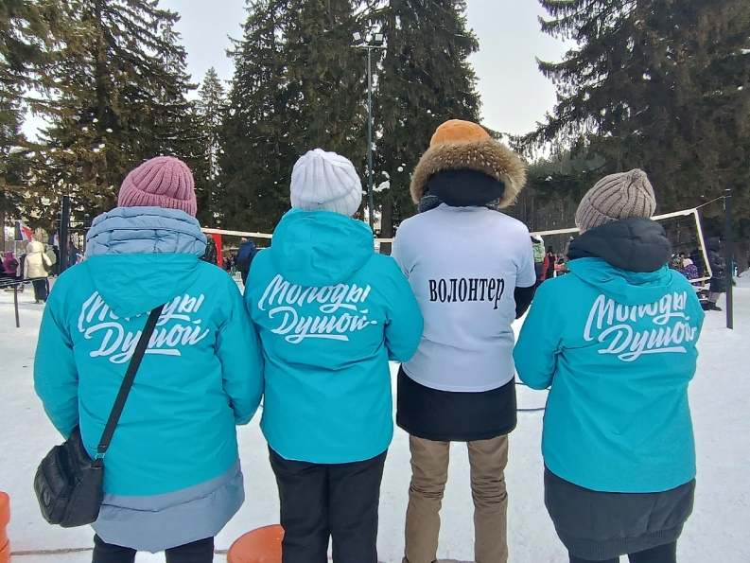

Ресурсы центра
- кадры
- помещение с материально – техническим оснащением,
по адресу гор.Ижевск, ул.Коммунаров, 188
- информационная поддержка деятельности сети
Добро.Центров в муниципальных образованиях Удмуртии
- формы поощрения: благодарности,
униформа, фирменные сувениры

Slide 4
Задачи
содействие в создании и развитии сети Добро.Центров «Молоды душой» на территории муниципальных образований Удмуртской Республики е
- лподдержка гражданских инициатив и проектов «серебряных» добровольцев
обеспечение тиражирования успешных практик, методик и технологий развития «серебряного» добровольчества между регионами и внутри региона
организация межведомственного взаимодействия между «серебряными» добровольцами,
региональными организациями «серебряных» добровольцев , государственными и
бизнес-структурами, НКО, образовательными учреждениями, СМИ и пользователями
добровольческих (волонтерских) услуг
осуществление информационного и методического сопровождения инициатив,
проектов и программ «серебряных» добровольцев
- проведение системного учета, мониторинга уровня развития «серебряного»
добровольчества
и и задачи

Slide 5
Направления деятельности
- популяризация «серебряного» добровольческого движения в
Удмуртской республике
- создание механизмов по вовлечению граждан пожилого
возраста в добровольческую деятельность
- информационная поддержка деятельности «серебряных»
добровольцев, территориальной сети Добро.Центров
«Молоды душой», их проектов
- организация обучения «серебряных» волонтеров и
организаторов волонтерской деятельности

Slide 6
Направления деятельности
- предоставление пространства помещения Центра для
деятельности «серебряных» добровольцев
- ведение реестра и баз данных добровольческих
объединений Удмуртской Республики, в том числе
использованием ЕИС
«Добровольцы России»
- представление интересов организаций «серебряных»
добровольцев на различных площадках: общественных
советах, комиссиях, в органах государственной
власти и иных структурах

Slide 7
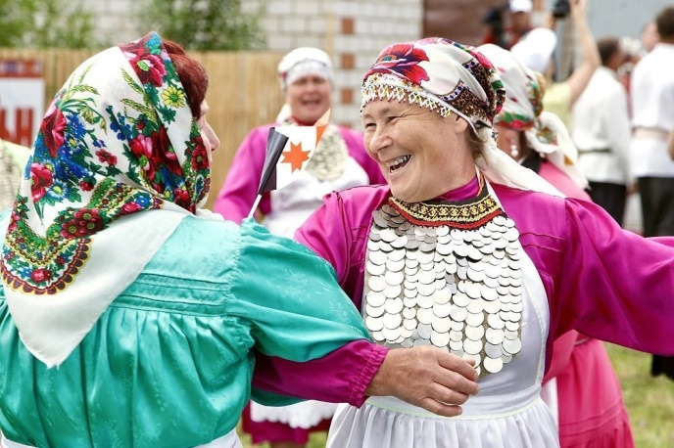
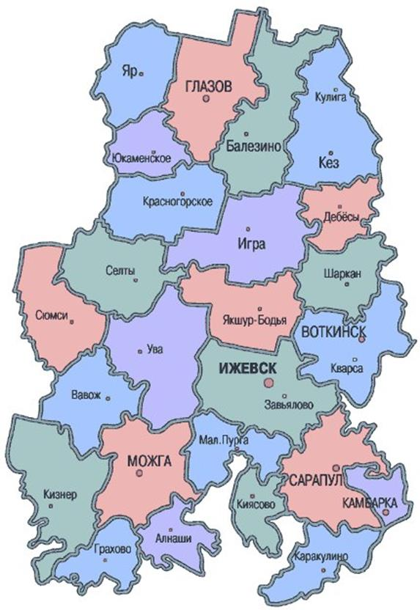
Проекты центра
«Добрая Удмуртия»
«Ӟеч Удмуртия»
Создание отрядов серебряных волонтеров, развитие сети Добро.Центров «Молоды душой» в муниципальных образованиях УР

Slide 8
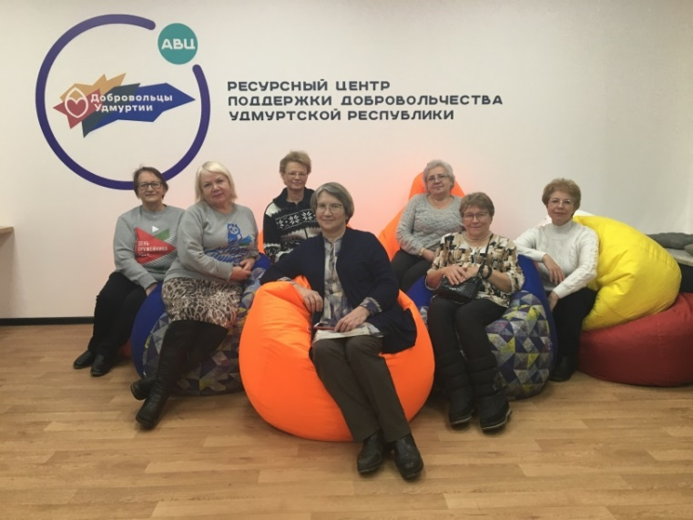


Школа серебряного добровольчества
Для начинающих
- Кто такой «серебряный волонтер»,
виды добровольчества
- Как пользоваться порталом Добро.ру
- Об опыте работы «Корпуса серебряных волонтеров Ижевска»
Для опытных волонтеров
- Особенности инклюзивного волонтерства
- Основы социального проектирования
- Как участвовать и выиграть в конкурсах «Доброволец года»
- Психологические аспекты деятельности волонтера
- Юридические аспекты
- Политпросвет об Удмуртии

Slide 9


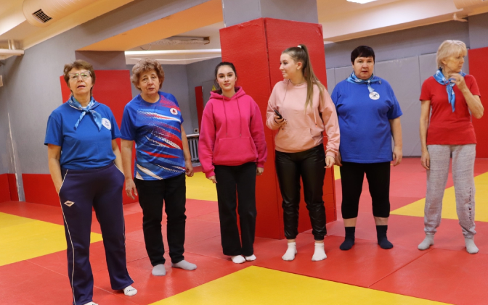
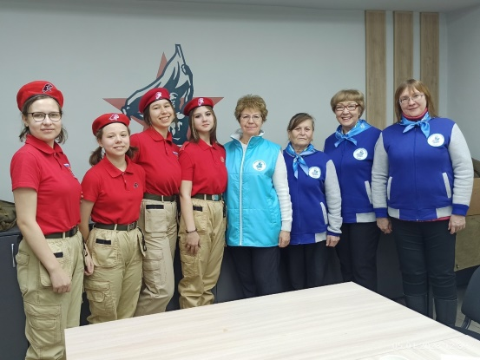
Связь поколений
- встречи со школьниками, студентами в рамках классного
часа на темы добровольчества, профориентации,
исторического просвещения
- подготовка совместных межпоколенческих
мероприятий

Slide 10
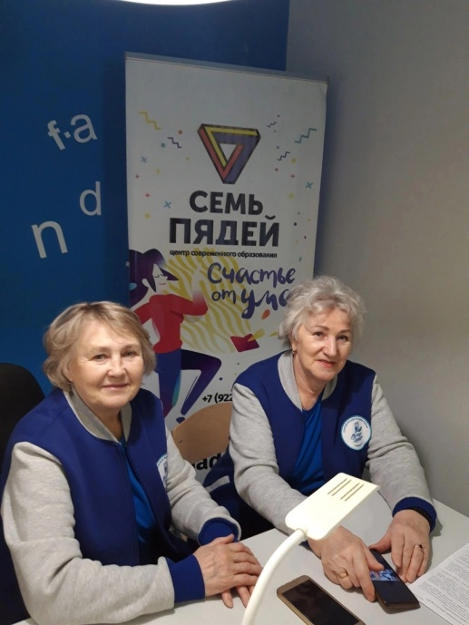
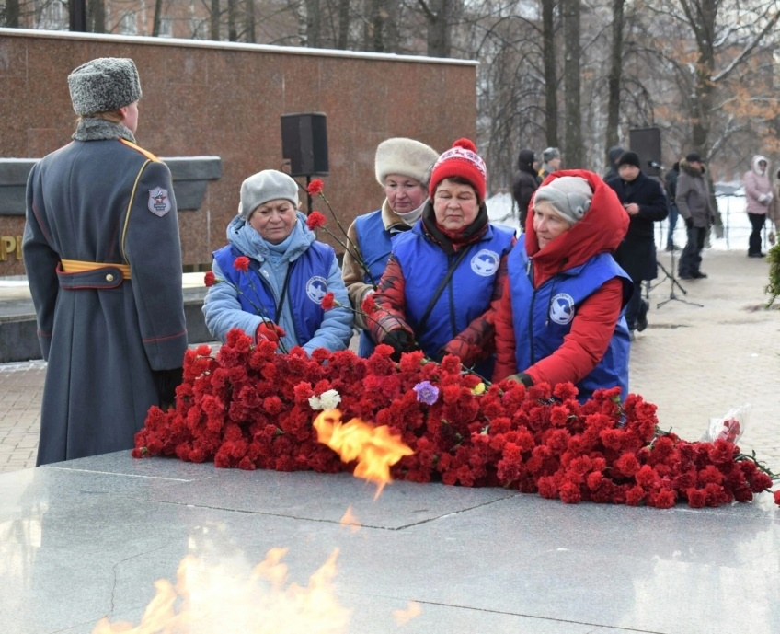
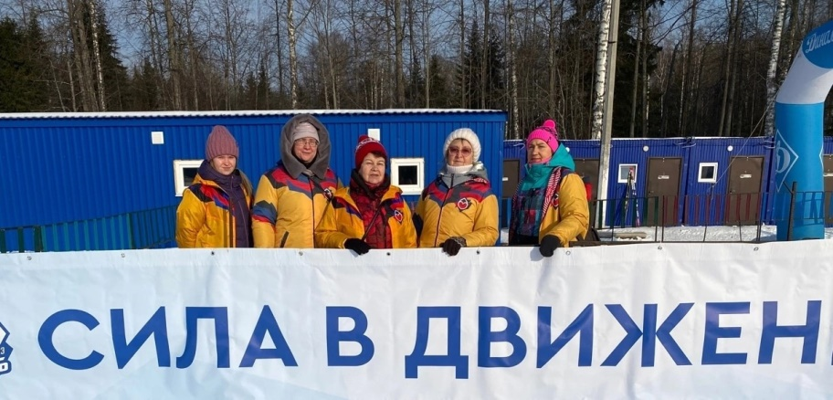

Энергия добра
- Событийное волонтерство
- Акция «МыВместе»
- Неделя добра
- Социальные проекты

Slide 11



Образовательные проекты
Мой друг гаджет: Обучение людей старшего возраста пользоваться онлайн сервисами: Госуслугами, онлайн-банкингом, доставкой продуктов и лекарств, покупкой электронных Авиа- и Ж/Д билетов и т.д. (Подписано Соглашение с «Университетом 55+»)
Основы финансовой грамотности
Курсы проведут специалисты «Центра финансового просвещения
Удмуртской Республики»

Slide 12
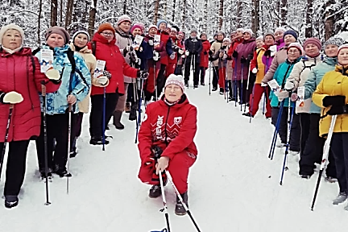
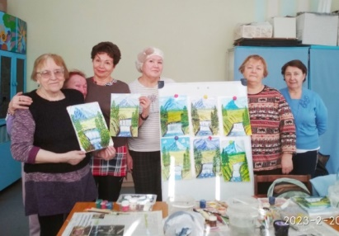

Проект «Серебряный наставник»
Серебряный наставник – это серебряный волонтер, который может быть наставником для подопечного
в освоении им новых навыков, которым наставник обладает сам:
- наставничество внутри членов Корпуса
- наставничество для новых серебряных волонтеров
- наставничество для подростков, иностранцев, школьников, студентов, социально-незащищенных граждан

Slide 13
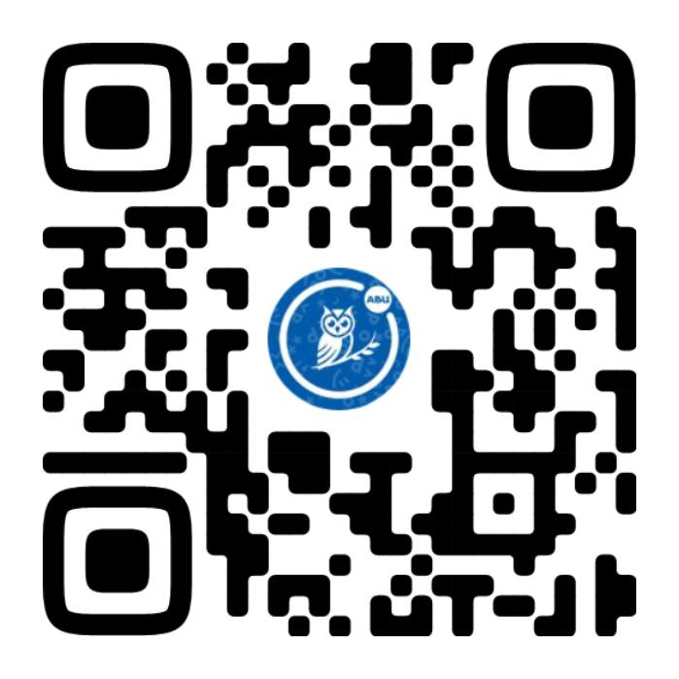
Наши контакты
ВКонтакт: https://vk.com/ md_udm
Электронная почта: dcmd@molcentr18.ru
Руководитель Добро.Центр «Молоды душой»
Удмуртской республики:
Салия Ахмаровна Закирова
Телефон: 8-912-445-61-70

Slide 14
Хэштеги для постов
#ДоброЦентрУдмуртия
#ДоброЦМД_Удмуртия
#ДобровольцыУдмуртии
#Молодыдушой

